Slide 1
Nanociência e Nanotecnologia
Pedro Venezuela

Slide 2
Ciência, tecnologia, materiais e ferramentas
Exemplo
Tecnologia - Informática
Ferramenta – computador
Materiais – Silício, SiO₂, Cobalto, etc…
Ciência – Física, química, engenharia, computação, …

Slide 3
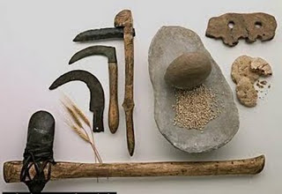
Humanos e tecnologia
Idade da Pedra

Slide 4
Humanos e tecnologia
Idade da Pedra
Idade do Bronze
Idade do Ferro

Slide 5
Humanos e tecnologia
Idade da Pedra
Idade do Bronze
Idade do Ferro
…
Idade da Informação

Slide 6
Humanos e tecnologia
Idade da Pedra
Idade do Bronze
Idade do Ferro
…
Idade da Informação
Futuro – Nano???

Slide 7
Definição de Nanotecnologia
Refere-se a um grande conjunto de tecnologias que utilizam materiais com pelo menos 1 dimensão entre aproximadamente 1 e 100 nanômetros (nm). De tal forma que sejam exploradas propriedades destes materiais que sejam diferentes de suas formas macroscópicas.
(American Society for Testing and Materials)

Slide 8
Definição de Nanotecnologia
Refere-se a um grande conjunto de tecnologias que utilizam materiais com pelo menos 1 dimensão entre aproximadamente 1 e 100 nanômetros (nm). De tal forma que sejam exploradas propriedades destes materiais que sejam diferentes de suas formas macroscópicas.
(American Society for Testing and Materials)

Slide 9
Definição de Nanotecnologia
Refere-se a um grande conjunto de tecnologias que utilizam materiais com pelo menos 1 dimensão entre aproximadamente 1 e 100 nanômetros (nm). De tal forma que sejam exploradas propriedades destes materiais que sejam diferentes de suas formas macroscópicas.
(American Society for Testing and Materials)

Slide 10
Definição de Nanotecnologia?
Refere-se a um grande conjunto de tecnologias que utilizam materiais com pelo menos 1 dimensão entre aproximadamente 1 e 100 nanômetros (nm). De tal forma que sejam exploradas propriedades destes materiais que sejam diferentes de suas formas macroscópicas.
(American Society for Testing and Materials)

Slide 11
O que siginifica Nanotecnologia?
Refere-se a um grande conjunto de tecnologias que utilizam materiais com pelo menos 1 dimensão entre aproximadamente 1 e 100 nanômetros (nm). De tal forma que sejam exploradas propriedades destes materiais que sejam diferentes de suas formas macroscópicas.
(American Society for Testing and Materials)

Slide 12
Definição de Nanotecnologia
Refere-se a um grande conjunto de tecnologias que utilizam materiais com pelo menos 1 dimensão entre aproximadamente 1 e 100 nanômetros (nm). De tal forma que sejam exploradas propriedades destes materiais que sejam diferentes de suas formas macroscópicas.
(American Society for Testing and Materials)

Slide 13
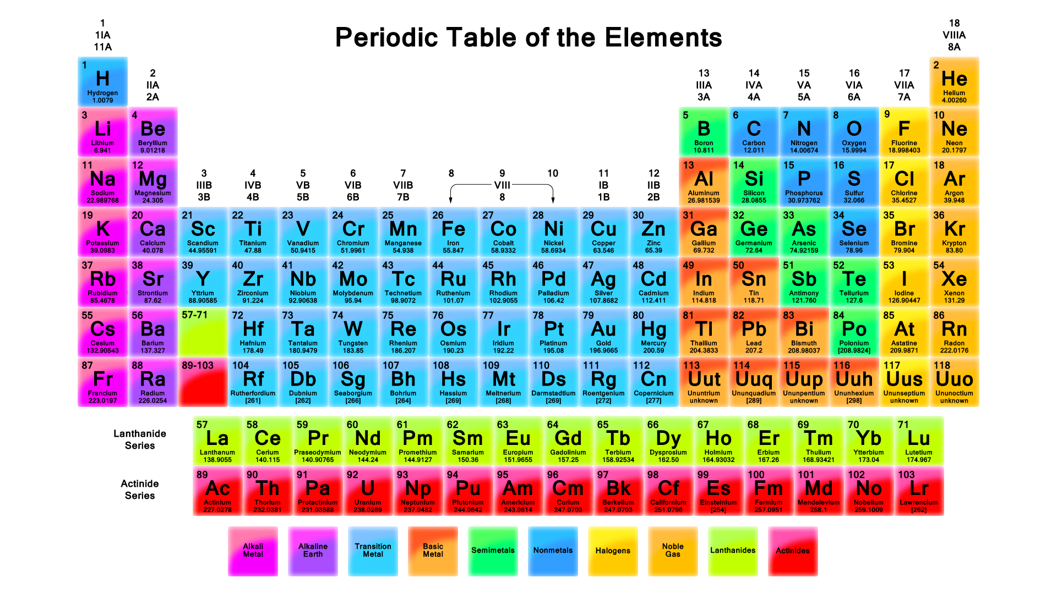
Materiais e Tecnologia
ouro, prata, diamante, grafite, cobre, bronze, aço, plásticos (polímeros), silica, silício, GaAs, materais magnéticos, cimento, …

Slide 14
Materiais e Tecnologia
ouro, prata, diamante, grafite, cobre, bronze, aço, plásticos (polímeros), silica, silício, GaAs, materais magnéticos, cimento, …
MUDANÇA DE PARADIGMA NA NANOTECNOLOGIA MATERIAIS NA ESCALA NANOMÉTRICA COM PROPRIEDADES DIFERENTES

Slide 15
Materiais e Tecnologia
ouro, prata, diamante, grafite, cobre, bronze, aço, plásticos (polímeros), silica, silício, GaAs, materais magnéticos, cimento, …
ESCALA NANOMÉTRICA??

Slide 16
Materiais e Tecnologia
ouro, prata, diamante, grafite, cobre, bronze, aço, plásticos (polímeros), silica, silício, GaAs, materais magnéticos, cimento, …
ESCALA NANOMÉTRICA = Aprox. entre 1 e 100 nm

Slide 17
O que é 1 nm?
1 nanômetro = 1 nm = 10⁻⁹ m

Slide 18
O que é 1 nm?
1 nanômetro = 1 nm = 10⁻⁹ m
1 nm = 1mm/1 milhão

Slide 19
O que é 1 nm?
1 nanômetro = 1 nm = 10⁻⁹ m
1 nm = 1mm/1 milhão

Slide 20
O que é 1 nm?
1 nanômetro = 1 nm = 10⁻⁹ m
1 nm = 1mm/1 milhão = 10 Å

Slide 21
O que é 1 nm?
1 nanômetro = 1 nm = 10⁻⁹ m
1 nm = 1mm/1 milhão = 10 Å
ESCALA NANOMÉTRICA →Entre aproximadamente 1 e 100 nm

Slide 22
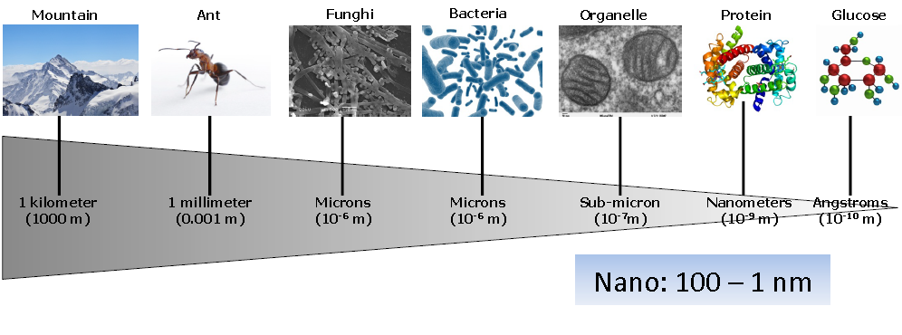
O que é 1 nm?
1 nanômetro = 1 nm = 10⁻⁹ m
1 nm = 1mm/1 milhão = 10 Å

Slide 23
Por que Nano?

Slide 24
Por que Nano?
Obtemos maior quantidade de objetos por unidade de volume ou peso.

Slide 25
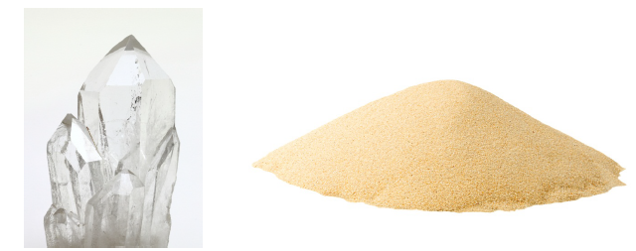
Por que Nano?
Obtemos maior quantidade de objetos por unidade de volume ou peso.
1 cristal de quartzo 1 quatrilhão de grãos de areia

Slide 26
Por que Nano?
Obtemos maior quantidade de objetos por unidade de volume ou peso.
Exemplo – Transistores em computadores
Menor dimensão = Maior número de transistores

Slide 27
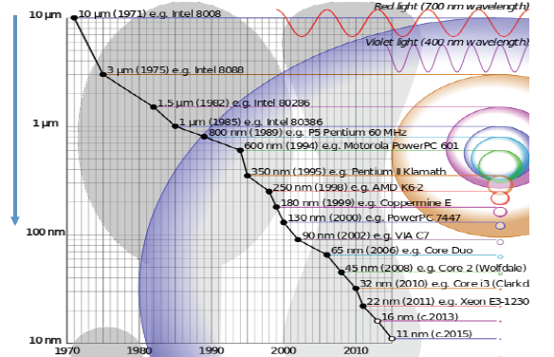
Por que Nano?
Menor dimensão = Maior número de transistores

Slide 28
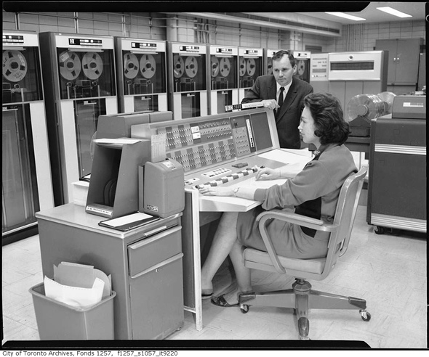
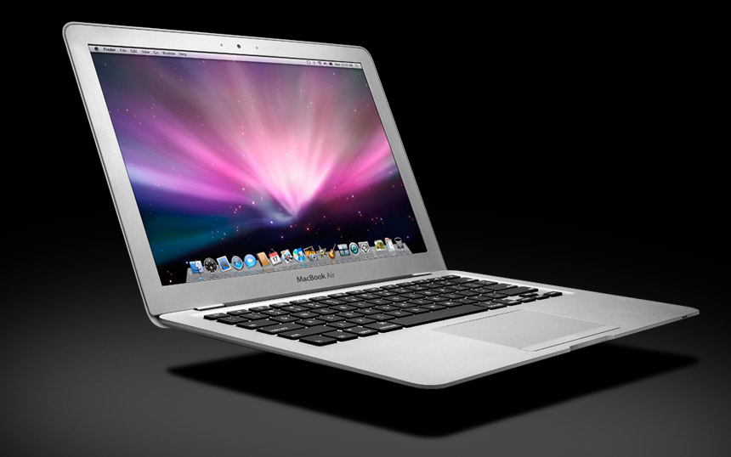
TUNELAMENTO QUÂNTICO: VILÃO
TRANSISTORES MENORES – MAIOR PODER DE PROCESSAMENTO

Slide 29
Por que Nano?
Objetos menores – Mais superfície por unidade de volume ou peso.

Slide 30
Por que Nano?
Objetos menores – Mais superfície por unidade de volume ou peso.
Muitos processos físicos e/ou químicos acontecem na superfície dos materiais

Slide 31
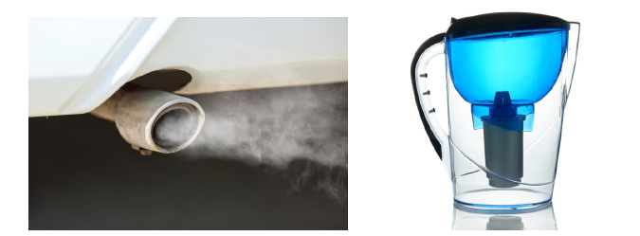
Por que Nano?
Objetos menores – Mais superfície por unidade de volume ou peso.
Muitos processos físicos e/ou químicos acontecem na superfície dos materiais
EXEMPLOS

Slide 32
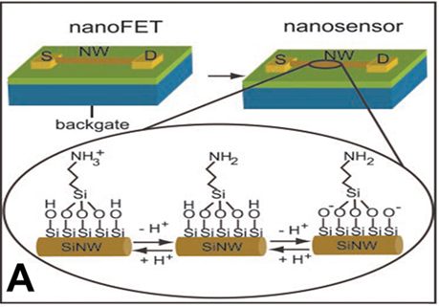
Por que Nano?
Objetos menores – Mais superfície por unidade de volume ou peso.
Muitos processos físicos e/ou químicos acontecem na superfície dos materiais
EXEMPLOS
Sensores
Nanosensor de PH

Slide 33

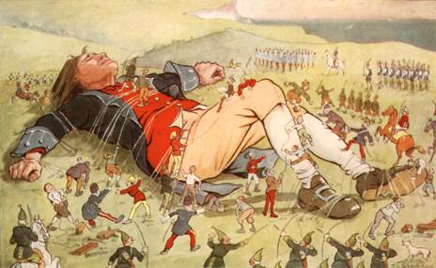
Por que Nano?
Alterando a dimensão mudamos a perpesctiva

Slide 34
Por que Nano?
Alterando a dimensão mudamos a perpesctiva

Slide 35
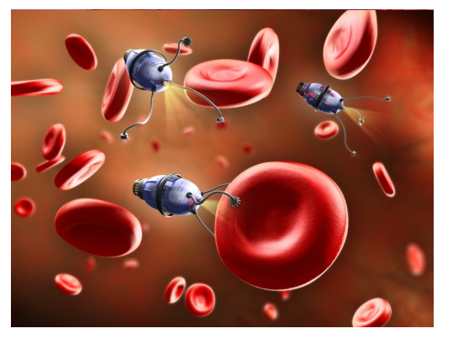
Por que Nano?
Alterando a dimensão mudamos a perpesctiva

Slide 36
Por que Nano?
EFEITOS QUÂNTICOS – NOVAS PROPRIEDADES

Slide 37
Por que Nano?
EFEITOS QUÂNTICOS – NOVAS PROPRIEDADES
CONFINAMENTO QUÂNTICO

Slide 38
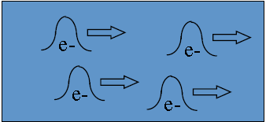
Por que Nano?
EFEITOS QUÂNTICOS – NOVAS PROPRIEDADES
CONFINAMENTO QUÂNTICO
Elétrons podem se comportar como partículas ou como ondas (dualidade onda-partícula)
A dimensão destes pacotes de onda depende do tipo do material, mas geralmente é da ordem de dezenas de nm

Slide 39
Por que Nano?
Por que o confinamento altera a propriedade das ondas?

Slide 40

Por que Nano?
Por que o confinamento altera a propriedade das ondas?
EXEMPLO – INSTRUMENTOS DE CORDA
O QUE ACONTECE QUANDO AUMENTAMOS O CONFINAMENTO DA ONDA NA CORDA?

Slide 41
Por que Nano?
Por que o confinamento altera a propriedade das ondas?
EXEMPLO – INSTRUMENTOS DE CORDA
O QUE ACONTECE QUANDO AUMENTAMOS O CONFINAMENTO DA ONDA NA CORDA?
R.: A FREQUÊNCIA DE VIBRAÇÃO AUMENTA!

Slide 42
RESUMO DA 1ª PARTE
DEFINIÇÃO DE NANO
Tecnologias que utilizam materiais
Aproximadamente de 1 a 100 nm
Propriedades diferentes

Slide 43
RESUMO DA 1ª PARTE
DEFINIÇÃO DE NANO
Tecnologias que utilizam materiais
Aproximadamente de 1 a 100 nm
Propriedades diferentes
POR QUE NANO?
Maior quantidade de objetos
Mais superfície
Mudança de perspectiva
Confinamento quântico

Slide 44
EFEITOS QUÂNTICOS: HERÓIS OU VILÕES?
TUNELAMENTO QUÂNTICO

Slide 45
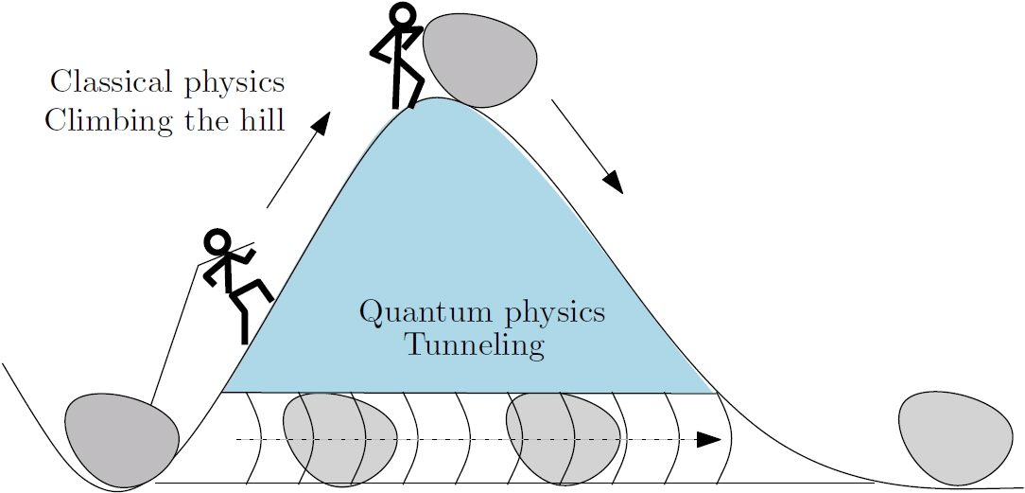
EFEITOS QUÂNTICOS: HERÓIS OU VILÕES?
TUNELAMENTO QUÂNTICO
Física clássica – Para o objeto ultrapassar a barreira é necessário fornecer energia maior que a energia da da barreira
v

Slide 46
EFEITOS QUÂNTICOS: HERÓIS OU VILÕES?
TUNELAMENTO QUÂNTICO
v
Física clássica – Para o objeto ultrapassar a barreira é necessário fornecer energia maior que a energia da da barreira
Quântica – Existe uma probabilidade do objeto
TUNELAR a barreira

Slide 47
EFEITOS QUÂNTICOS: HERÓIS OU VILÕES?
TUNELAMENTO QUÂNTICO
v
Física clássica – Para o objeto ultrapassar a barreira é necessário fornecer energia maior que a energia da da barreira
TUNELAR:
Ultrapassar uma barreira de energia sem ter energia suficiente para isto
Quântica – Existe uma probabilidade do objeto
TUNELAR a barreira

Slide 48
TUNELAMENTO QUÂNTICO: HERÓI
MICROSCÓPIO DE TUNELAMENTO DE VARREDURA (STM)
Como conseguimos “enxergar” as nanopartículas?

Slide 49
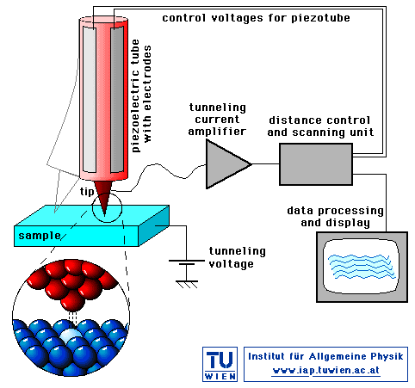
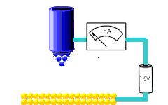
TUNELAMENTO QUÂNTICO: HERÓI
MICROSCÓPIO DE TUNELAMENTO DE VARREDURA (STM)

Slide 50
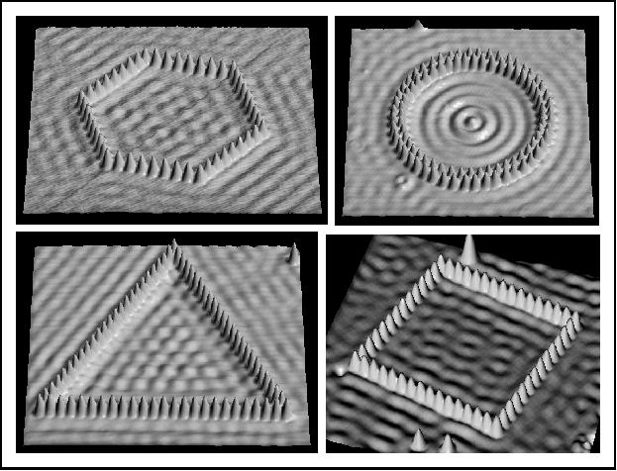
TUNELAMENTO QUÂNTICO: HERÓI
STM
Átomos de Ferro sobre a superfície do Cobre a T = 4 K
Dimensões de ~ 10 nm

Slide 51
TUNELAMENTO QUÂNTICO: VILÃO
TRANSISTORES MENORES– MAIOR PODER DE PROCESSAMENTO

Slide 52
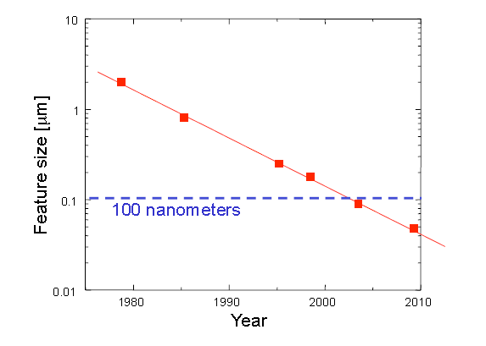
TUNELAMENTO QUÂNTICO: VILÃO
Tamanho do transistor versus tempo

Slide 53
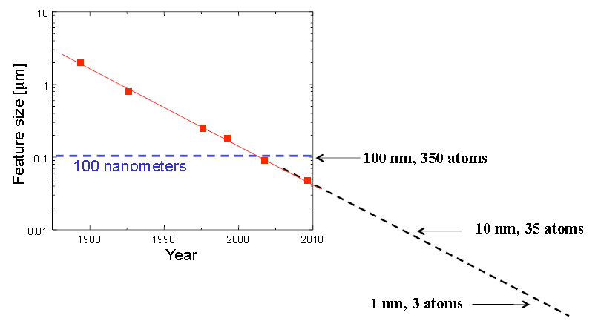
TUNELAMENTO QUÂNTICO: VILÃO
Tamanho do transistor versus tempo

Slide 54
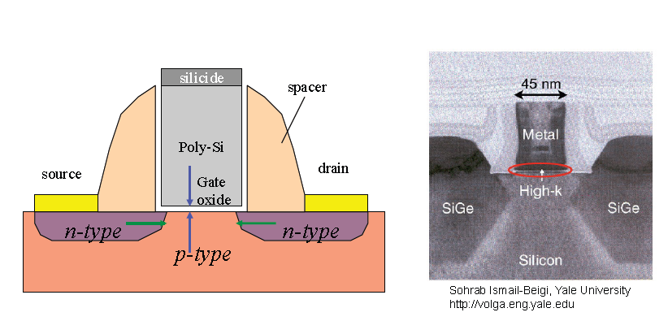
TUNELAMENTO QUÂNTICO: VILÃO
Mas o que é um transistor?

Slide 55
TUNELAMENTO QUÂNTICO: VILÃO
Mas o que é um transistor?
Diminuição das dimensões do transistor pode causar tunelamento de elétrons!

Slide 56
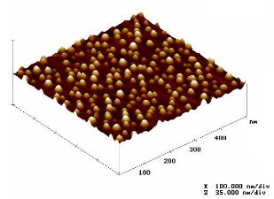
PONTOS QUÂNTICOS

Slide 57
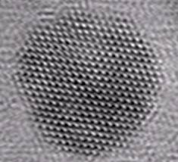
PONTOS QUÂNTICOS

Slide 58
PONTOS QUÂNTICOS
Metal Semicondutor Isolante
Energia
E_{GAP}
Banda de condução: elétrons podem se mover livremente no material
Banda de valência: elétrons ligados a um átomo do material

Slide 59
PONTOS QUÂNTICOS
Energia
elétron excitado

Slide 60
PONTOS QUÂNTICOS
Energia
Partícula de luz é emitida

Slide 61
PONTOS QUÂNTICOS
Energia
Partícula de luz é emitida
FÓTON

Slide 62
PONTOS QUÂNTICOS
Energia
ENERGIA DO FÓTON = E_{GAP}

Slide 63
PONTOS QUÂNTICOS
Energia
ENERGIA DO FÓTON = h ν

Slide 64
PONTOS QUÂNTICOS
Constante de Planck
Energia
ENERGIA DO FÓTON = h ν
Frequência

Slide 65
PONTOS QUÂNTICOS
PONTOS QUÂNTICOS MENORES
CONFINAMENTO = E_{GAP} MAIOR
FÓTONS EMITIDOS COM FREQUÊNCIAS MAIORES
Energia

Slide 66
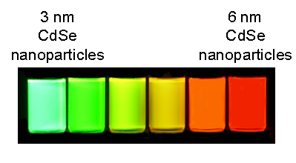
PONTOS QUÂNTICOS
PONTOS QUÂNTICOS MENORES
CONFINAMENTO = E_{GAP} MAIOR
FÓTONS EMITIDOS COM FREQUÊNCIAS MAIORES
Energia

Slide 67
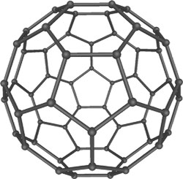
NANOESTRUTURAS DE CARBONO
FULLERENOS = C₆₀
MOLÉCULA MAIS SIMÉTRICA JÁ ENCONTRADA
Nobel da química - 1996

Slide 68
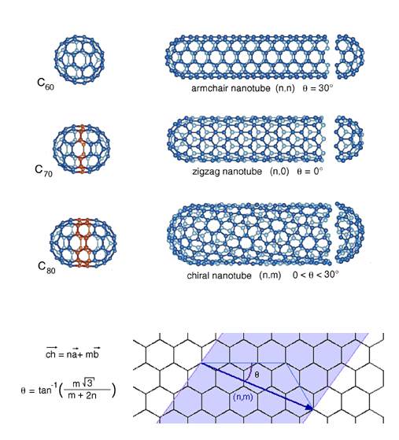
NANOESTRUTURAS DE CARBONO
FULLERENOS

Slide 69
NANOESTRUTURAS DE CARBONO
FULLERENOS
NANOTUBOS DE CARBONO

Slide 70
NANOESTRUTURAS DE CARBONO
NANOTUBOS DE CARBONO

Slide 71
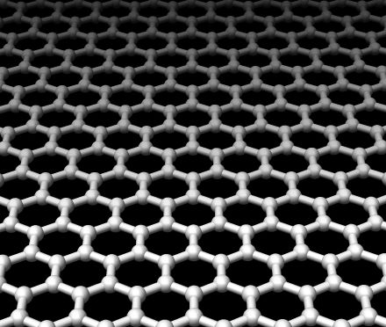
NANOESTRUTURAS DE CARBONO
GRAFENO

Slide 72
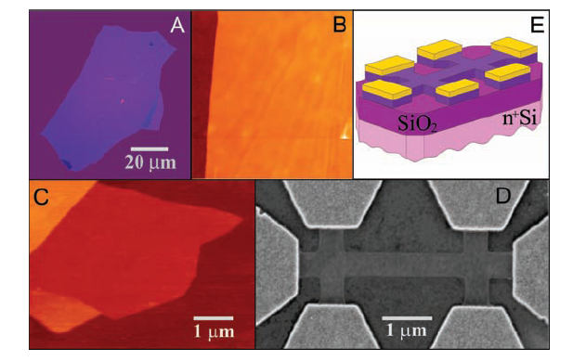
NANOESTRUTURAS DE CARBONO
GRAFENO
Novoselov, Geim e outros, Science (2004)

Slide 73
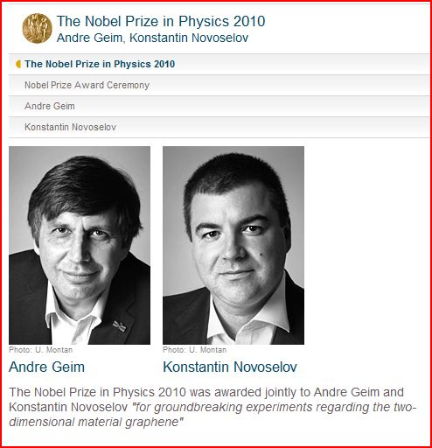
NANOESTRUTURAS DE CARBONO
GRAFENO
Novoselov, Geim e outros, Science (2004)

Slide 74
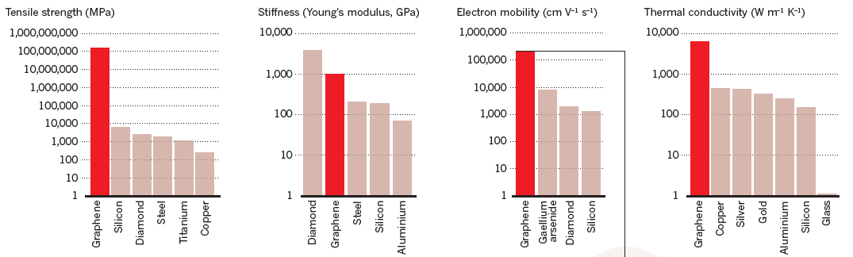
NANOESTRUTURAS DE CARBONO
GRAFENO

Slide 75
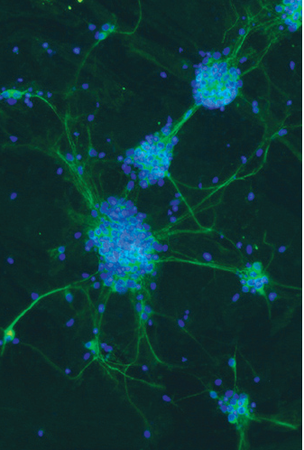
NANOESTRUTURAS DE CARBONO
GRAFENO
Neurônios + Grafeno
Grafeno é um condutor flexível que resiste às soluções iônicas encontradas no corpo humano.

Slide 76
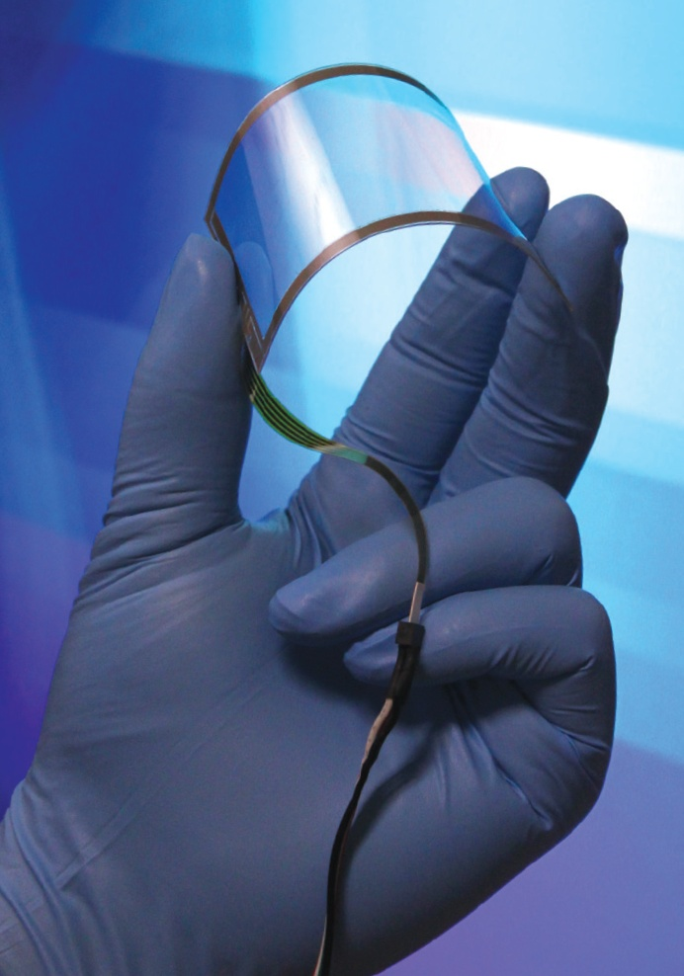
NANOESTRUTURAS DE CARBONO
GRAFENO
Condutor elétrico
Transparente
Flexível

Slide 77
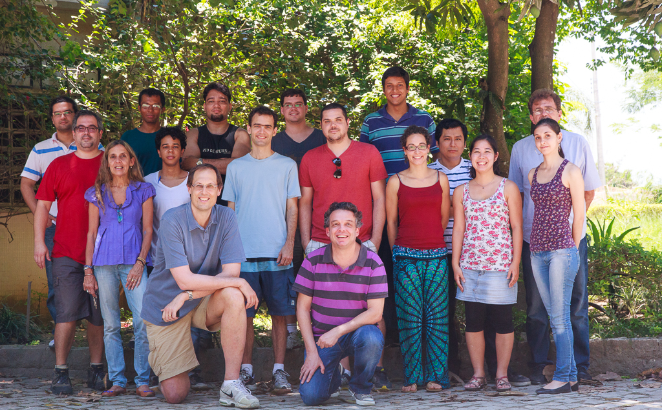
GRUPO DE PESQUISA
Teoria de sistemas nanoscópicos
Iniciação Científica? pedro.venezuela@gmail.com

